Slide 1
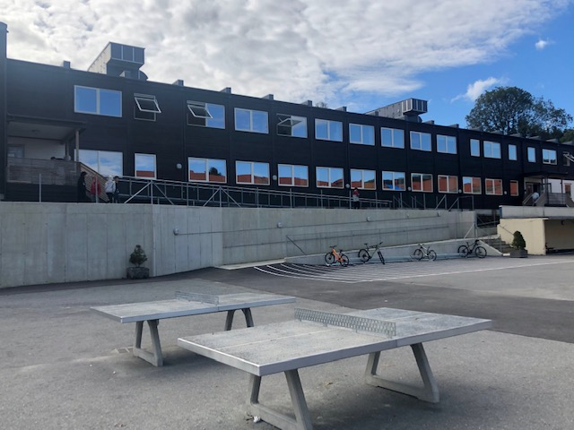
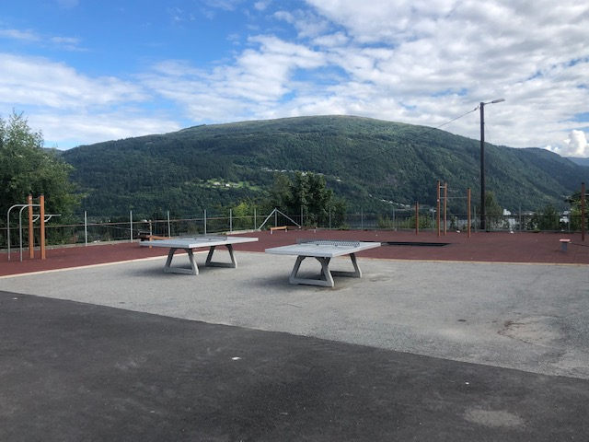
Foreldremøte
Garnes ungdomsskule

Slide 2
Innhald:
Skulen sine satsingsområde
Skulen sitt arbeid med sosial kompetanse
Om §12 – retten til eit trygt og godt skulemiljø
Gratisprinsippet
Elevpermisjon
*Samarbeid

Slide 3
SATSINGSOMRÅDE
Medverknad
Tilpassa opplæring
Pedagogikk og organisering på ny skule

Slide 4

Opplæringslova § 12

Slide 5
Opplæringslova § 12
§12 Retten til eit trygt og godt skulemiljø
Alle elevar har rett til eit trygt og godt skulemiljø som fremjar helse, trivsel og læring.
Dette gjeld det psykiske og fysiske skulemiljøet.
Alle elevar har rett til eit trygt og godt skulemiljø som fremjar helse, inkludering, trivsel og læring. Viss du som elev ikkje har det trygt og godt eller blir mobba på skulen, skal skulen hjelpe til. Viss du meiner at skulen ikkje gjer nok for å hjelpe deg, kan du ta kontakt med oss hjå Statsforvaltaren.
Systemarbeid for heile skulen, trinnet og klassen.
PALS – positiv åtferd, støttande læringsmiljø og samhandling.
Særleg fokus på relasjonar.
Skulemiljøtime
Saker som gjeld einskilde elevar
Ønske om at føresette har låg terskel for kontakt.
Dialog og samarbeid!

Slide 6
SKULEREGLAR ( tidl. Ordensreglement)
Nytt i Bergen kommune haust 2024.
Oppfølgjing ved brot på skulereglar.
CB og bøker
Kostbart personleg utstyr

Slide 7

GRATISPRINSIPPET
Alle aktivitetar i skulen sin regi skal vere gratis.

Slide 8
Fagdag i bedrift
UDV – utdanningsvalg på 9. trinn, elevane får tilbod om ein fagdag i bedrift.
I veke 21 skal elevane ha arbeidsveke
Alle må søkje på eit programfag
  10 programfag på yrkesfag
  5 programfag på studiespesialisering

Slide 9
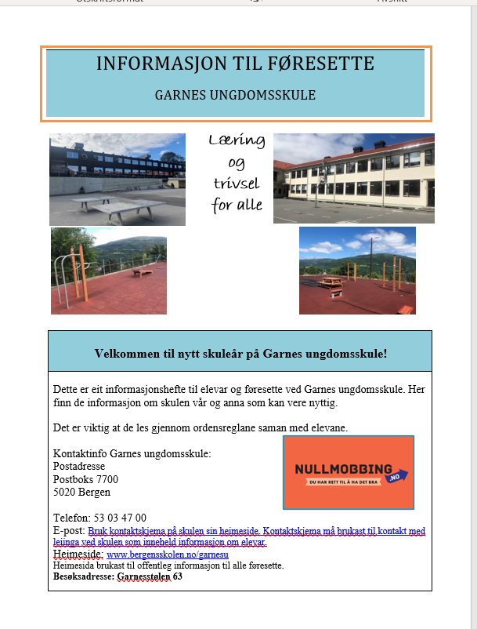
INFORMASJONSHEFTE TIL FØRESETTE

Slide 10
SAMARBEID
KOMMUNIKASJON SKULE –HEIM
Skulen si heimeside:
Bergen kommune - Garnes ungdomsskule
Kontaktskjema – sikker kommunikasjon – bruk sikker kommunikasjon til skuleleiinga
Vigilo – ikkje til meldingar med sensitiv informasjon
Utekontakten

Slide 11
Helsesjukepleiar
Helsesjukepleiarar på skulen er Irmelin Eikefet Knudsen og Karina Nordahl.
Irmelin er tilstades måndag, torsdag og fredag , tlf. 40816753
Karina er tilstades måndag og tysdag, tlf. 40813614
Dei kan kontaktas via telefon eller via HelseNorge.
Skulehelsetenesta er ein del av Barne- og familitenesta i Bergen kommune. Tjenesta er eit lågterskeltilbod. Vi oppfordrar barn og føresette å ta kontakt ved behov!

Slide 12
Kontaktlærarar m.m. på trinnet
9A Rune Gunnarskog og Bjørn Vihovde
9B Hedvig Aardal og Richard Grøndal
9C Nynke Leijstra og Kenneth Flatabø
9D Per Olsen og Gabriel Criales
9E Tone Merete Valestrand og Elisabet Vevatne
Andre faglærarar: Monika Kløvtveit, Jarle Næss, Torbjørn Ask, Kristin Grøndal, Etienne Sandanger
Elevassistent: Kjerstin Kalsås
Miljøarbeidar: Connie Bolstad
Rådgjevar: Monika Kløvtveit
Avdelingsleiar: Jarle Næss

Slide 13
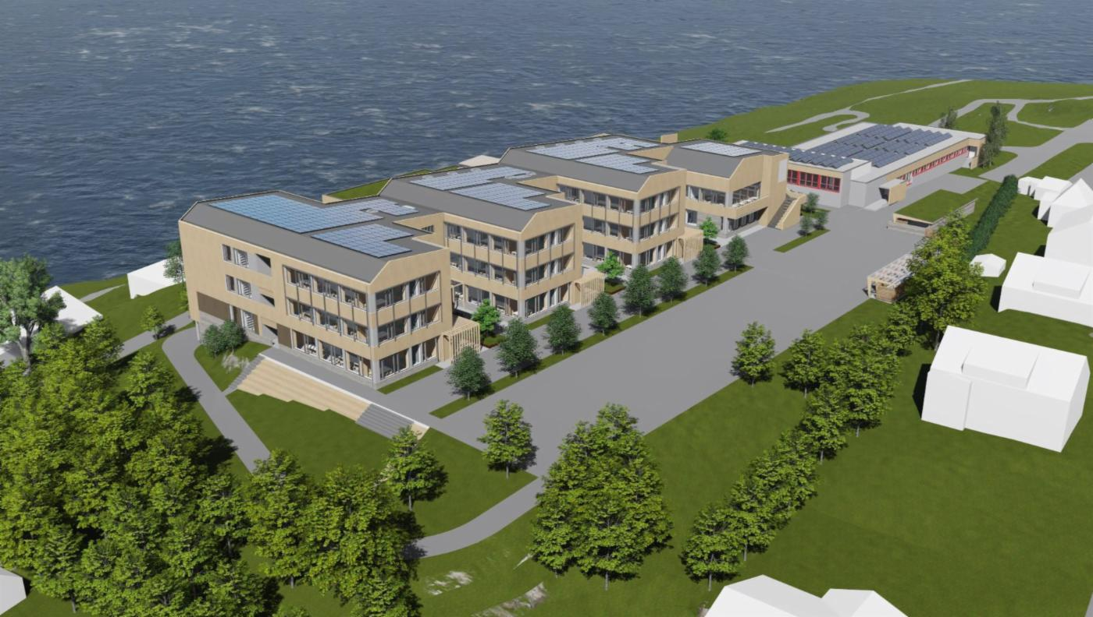

Slide 14
Ny skule
Flytting av ting i løpet av november og desember – vil påverke undervisninga i nokre fag
Oppstart på ny skule for elevane tysdag 6.januar
Ny organisering – frå fem klassar til tre grupper
Ny samansetning av kontaktlærarar
Nye moglegheiter for organisering av undervisning – og nokre nye avgrensingar

Slide 15
Rom for klassemøte
Klasse 9A – rom P233
Klasse 9B – rom P230
Klasse 9C – rom P237
Klasse 9D – rom P220
Klasse 9E – rom P215
FAU - valg av representant til FAU
Val av 2 klassekontaktar (derav ein vara til FAU)
Dersom du er usikker på kva for ein klasse ditt barn går i, har lærarane klasseliste.

